Slide 1
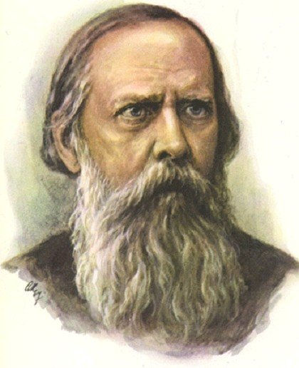
Литература
7
класс
Тема:
Внеклассное чтение. Сказки «Дикий помещик», «Премудрый пескарь».

Slide 2
План урока
Кабинет писателя
История создания сказок.
Сказка «Дикий помещик». Краткий анализ.
Сказка «Премудрый пескарь». Краткий анализ.

Slide 3
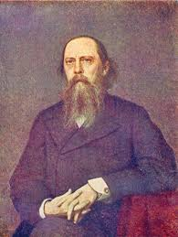
Известный русский писатель - сатирик Михаил Евграфович Салтыков-Щедрин был поистине великим творцом. Являясь чиновником, он мастерски обличал невежественных дворян и восхвалял простой русский народ.

Slide 4
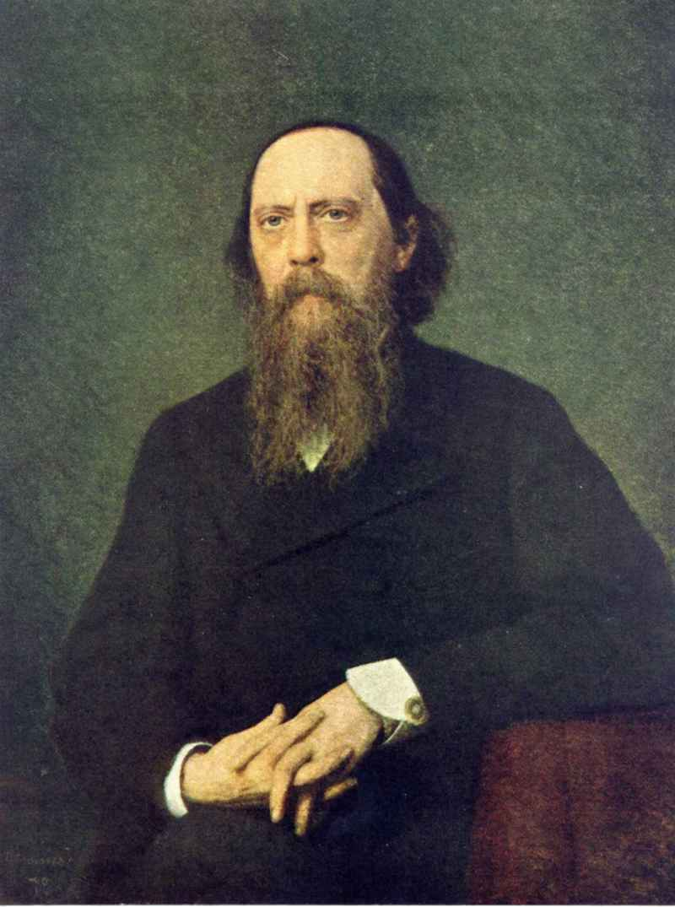
О сказках
Сказки М.Е.Салтыкова-Щедрина, список которых насчитывает не один десяток, являются достоянием русской классической литературы.
В сказках Михаила Евграфовича используется острый сарказм.

Slide 5
История создания
Не имея возможности открыто высмеивать пороки самодержавия, М.Е.Салтыков - Щедрин прибегнул к иносказательной литературной форме-сказке.

Slide 6
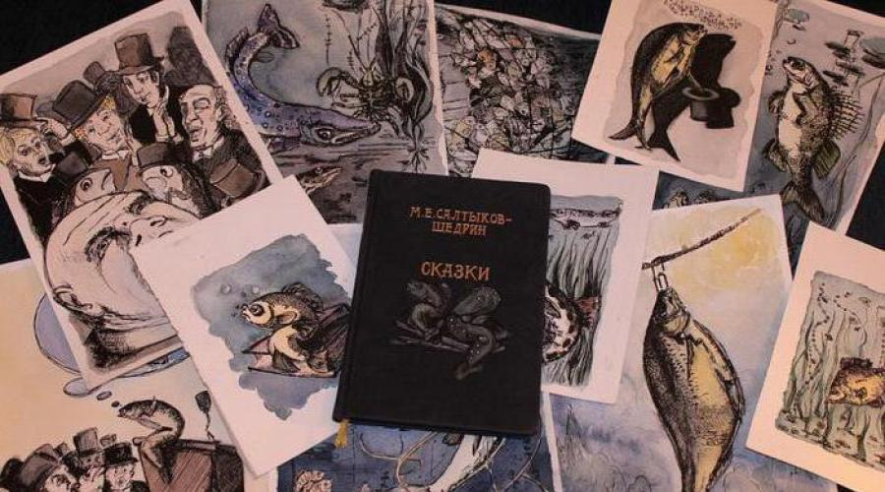
История создания
М.Е.Салтыков – Щедрин всегда крайне болезненно относился к тяжелому положению крестьян, вынужденных находиться в пожизненной кабале у помещиков. Многие произведения писателя, в которых открыто затрагивалась эта тема, подвергались критике и не допускались цензурой к печати.
Однако М.Е.Салтыков - Щедрин все же нашел выход из этого положения, обратив свой взор на внешне вполне безобидный жанр сказок.

Slide 7
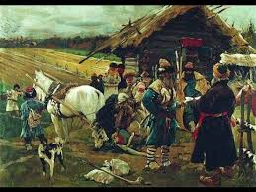
«Дикий помещик»
В произведении «Дикий помещик» наиболее полно раскрыта тема положения крепостных крестьян в условиях царской России, абсурдность существования класса помещиков, не умеющих и не желающих работать самостоятельно.

Slide 8
Композиция
Гротеск-изображение действительности в преувеличенном, уродливо-комическом виде, переплетение реальности и фантастики, страшного со смешным.
В основе сюжета сказки-гротескная ситуация, за которой скрыты реальные отношения между классами помещиков и крепостных. Несмотря на небольшой размер произведения, композиция создана по стандартному плану: завязка, кульминация и развязка.

Slide 9
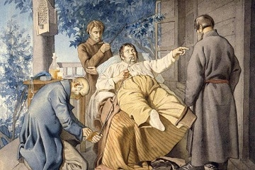
«Дикий помещик»
д
В завязке произведения главный герой - помещик обращался к Богу с просьбой навсегда избавиться и очистить воздух от темного и ненавистного ему окружения, т.е. «мужика». Получилось так, что желание помещика исполнилось, и он остался в полном одиночестве в своем большом поместье.

Slide 10
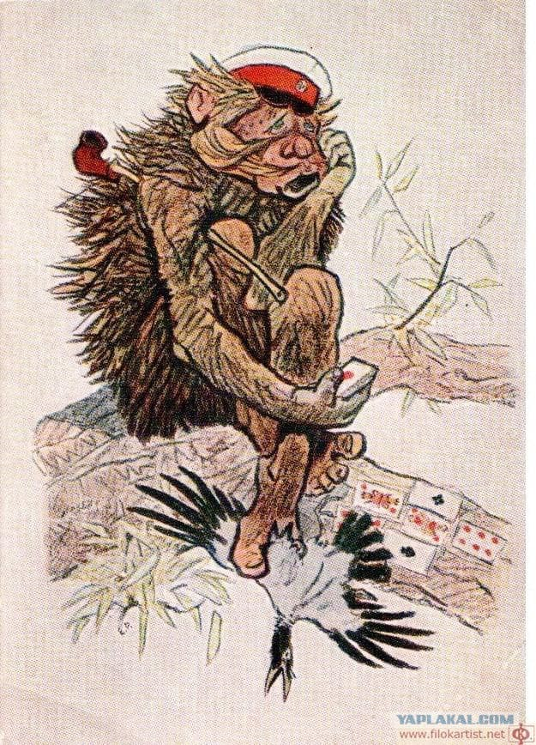
«Дикий помещик»
Кульминация сказки в полной мере раскрывает беспомощность барина без крестьян, которые выступали в его жизни источником всех благ. Когда они исчезли, некогда лощеный барин превратился в дикое животное: перестал следить за собой, есть нормальную человеческую пищу.

Slide 11
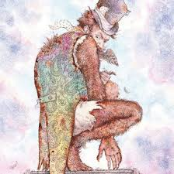
«Дикий помещик»
В развязке произведения помещик, окончательно обнищавший и одичавший, полностью утрачивает рассудок.
По приказу высшего начальства вернули всех крестьян, а помещика насильно привели в приличный вид, но прежним он никогда не станет…

Slide 12
видео

Slide 13
Вывод
Беспомощность помещиков без крестьян.
Не станет крестьян, помещики деградируют и как класс, и как люди. После деградации они не вернутся к нормальной жизни.
Жизнь без крестьян станет невозможной не только для помещиков, но и для всей страны, ведь народ – опора государства, создатель материальных и духовных ценностей.

Slide 14
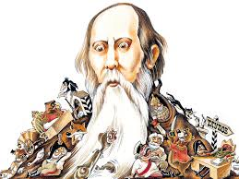
«Премудрый пескарь»
Сказка была написана с января 1882 г. - декабрь 1883 г.
Её можно читать как поверхностно, не задумываясь
о переносном смысле, так и учитывая аллего-
рическое значение. Для создания аллегорий автор
погружает читателя в подводный мир, поэтому
главные герои сказки – рыбы.
Аллегория - это иносказание.

Slide 15
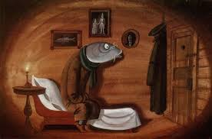
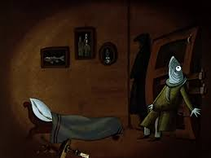
Сюжет
Кабинет писателя
Начинается произведение с рассказа о семье пескарей. Глава семейства поучал детей быть предельно осторожными, так как маленьких рыб опасность подстерегает на каждом шагу. Главный герой, наслушавшись этих наставлений, решил спрятаться от мира, чтобы дожить до старости и умереть своей смертью.

Slide 16
видео

Slide 17
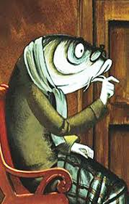
Сюжет
Кабинет писателя
Так в одиночестве и постоянном дрожании от страха он прожил более ста лет. И, действительно, умер своей смертью. Герой так и не понял, что суть жизни в борьбе за свое счастье, в радости, которую ощущаешь в кругу друзей и близких, в простых забавах.

Slide 18
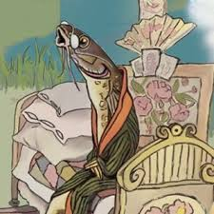
Смысл названия
Называя пескаря премудрым, М.Е.Салтыков-Щедрин, на самом деле, намекает на глупость героя. Приставка пре- в этом случае является синонимом к слову «чересчур», ведь пескарь чересчур боялся за свою жизнь и поэтому чересчур много думал, как уберечь себя.

Slide 19
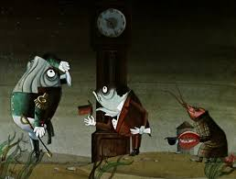
Жанр - сказка
В произведении есть реальные и фантастические события, а человеческие качества и характеры автор скрывает под образами рыб.
В то же время писатель использовал сатирические приемы. Он высмеивает пескаря посредством описания его характера и поведения, художественных средств, например, постоянного повторения эпитета «премудрый».

Slide 20
В экспозиции читатель знакомится с главным героем сказки и его семьей, узнает о том, какие опасности подстерегают небольших рыб. Завязка – рассказы и наставления пескаря-отца. Развитие событий – рассказ о жизни пескаря-сына после смерти родителей.
Ярко выраженной кульминации в сказке нет, однако кульминационными точками можно считать эпизоды, где рак и щука подстерегают пескаря. Развязка произведения – пескарь незаметно исчезает.

Slide 21
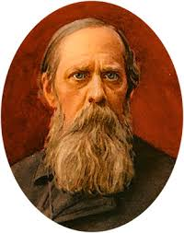
Итог
Такая неожиданная концовка позволяет еще раз подчеркнуть бессмысленность жизни персонажа, премудрость которого превратилась в глупость. В соответствии с этим и сам эпитет премудрый воспринимается не как «очень мудрый», а как «перемудривший и наделавший вследствие этого глупостей».

Slide 22
Задание для самостоятельной работы
Прочитать сказки «Дикий помещик» и
«Премудрый пескарь».
Какие человеческие пороки
описываются в этих произведениях?

